Slide 1
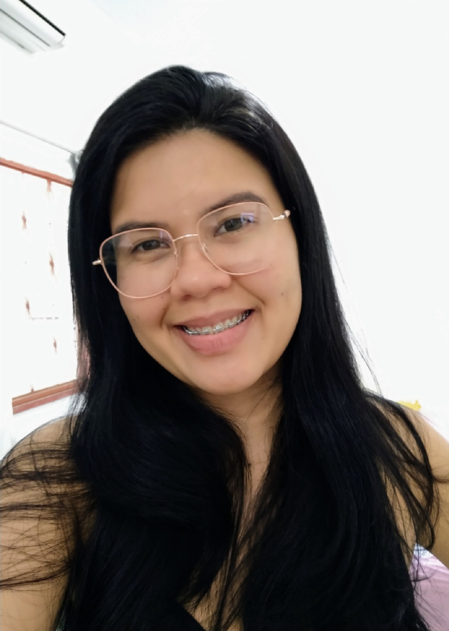






Lorena do Nascimento Costa
Mestranda em Ciências da Saúde pela Universidade Federal do Amazonas, especialista em Saúde Pública com ênfase em Nutrição pelo Centro Universitário do Norte (2016), Graduação em Nutrição pelo Centro Universitário do Norte (2014). Tem experiência na área de Saúde Pública, Atenção Básica e Alimentação Escolar. Atualmente Assessora Técnica do Centro Colaborador em Alimentação e Nutrição Escolar- UFAM.
CV: http://lattes.cnpq.br/0291226741415822

